Slide 1
МБДОУ «Детский сад №7 «Одуванчик» с приоритетным направлением деятельности по социально – личностному развитию детей»
Формирование
правильной
осанки дошкольников

Slide 2
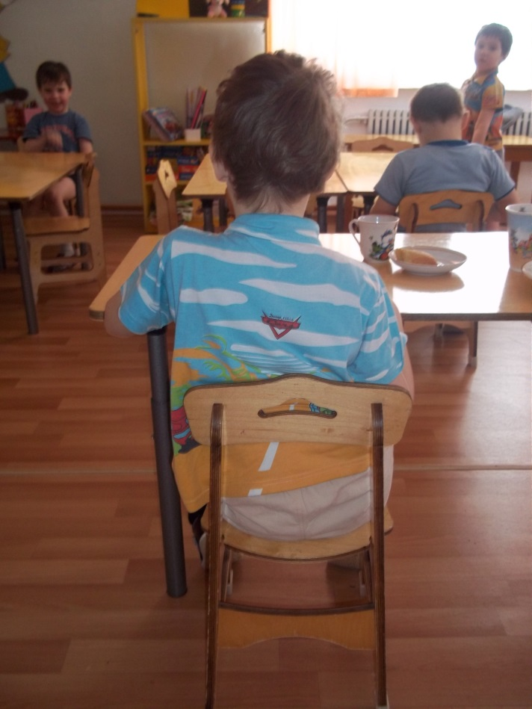
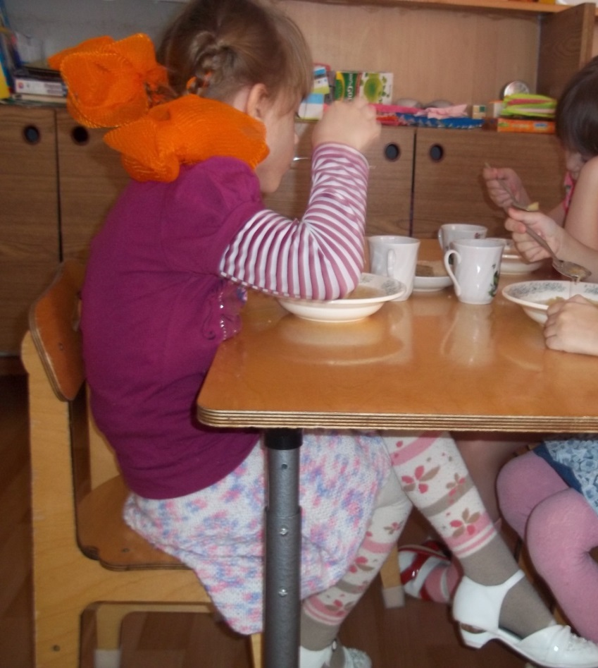
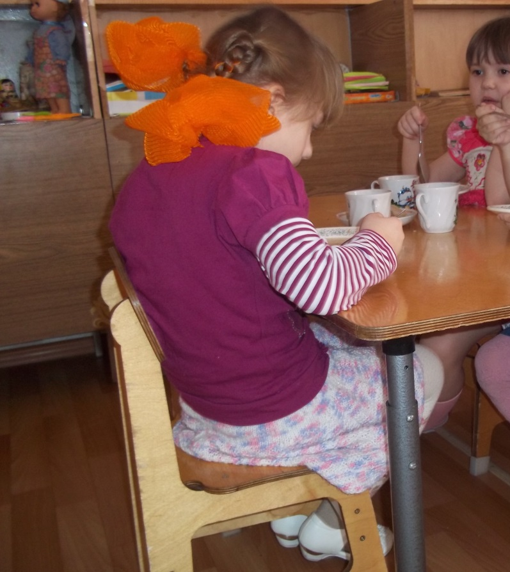
Наши дети

Slide 3
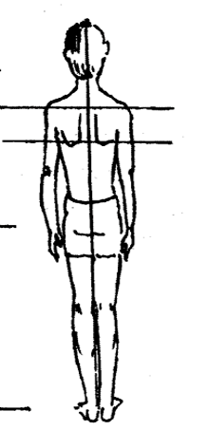
Осанка – это привычное положение тела человека. Она считается правильной, если человек держит голову прямо и свободно, плечи находятся на одном уровне, слегка опущены назад, корпус выпрямлен, живот подтянут, грудь слегка выступает вперед, колени выпрямлены.
При правильной осанке позвоночник и столбы обладают наилучшими возможностями пружинить и смягчать толчки и сотрясения в таких движениях, как бег, прыжки, ходьба; улучшается самочувствие и настроение.

Slide 4
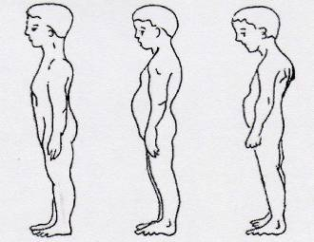
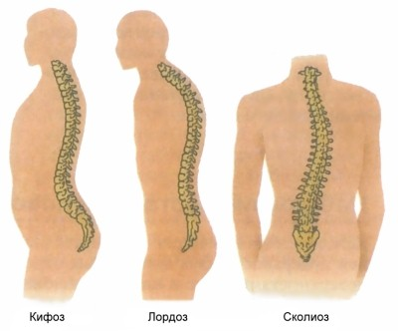
При неправильной осанке, движения человека становятся неловкими; нарушается работа внутренних органов; возникают боли в суставах, мышцах, пояснице, стопах.

Slide 5
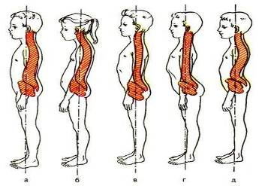
Причины формирования неправильной осанки являются:
Отсутствие крепкого, достаточно развитого мышечного корсажа – мышечной системы;
Неравномерное развитие мышц спины, живота и бедер, изменение тяги, определяющей вертикальное положение позвоночника;
Продолжительная болезнь или хронические заболевания, ослабляющие организм;
Последствия рахита
Не соответствующая росту мебель;
Неудобная одежда и обувь.
Контролируйте осанку своего ребенка раз в полгода самостоятельно, не прибегая к помощи врача.

Slide 6
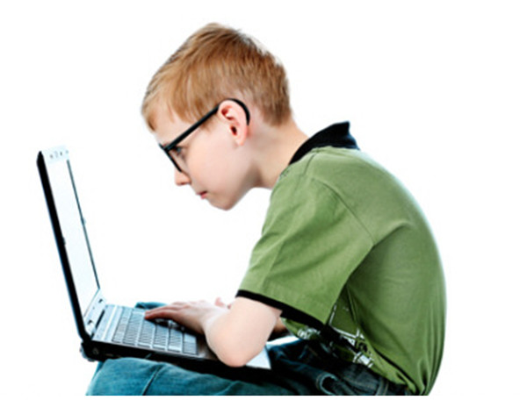

Slide 7
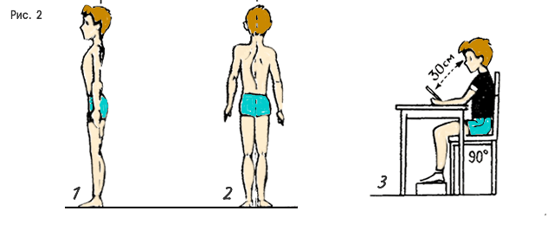
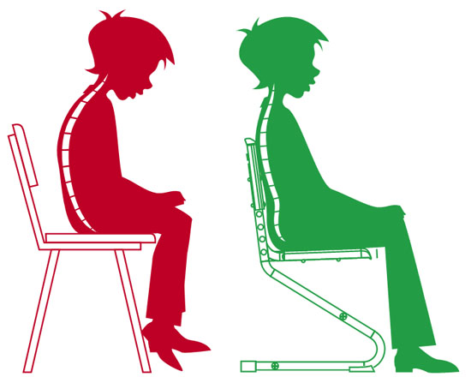
Как сформировать правильную осанку?
Правильная осанка не бывает врожденной, она начинает формироваться с первых лет нашей жизни.
Наиболее ответственный период для формирования
осанки от 4 до 10 лет
Приучая вашего ребенка «правильно» держать свое тело, не забывайте при этом и про вашу осанку.

Slide 8
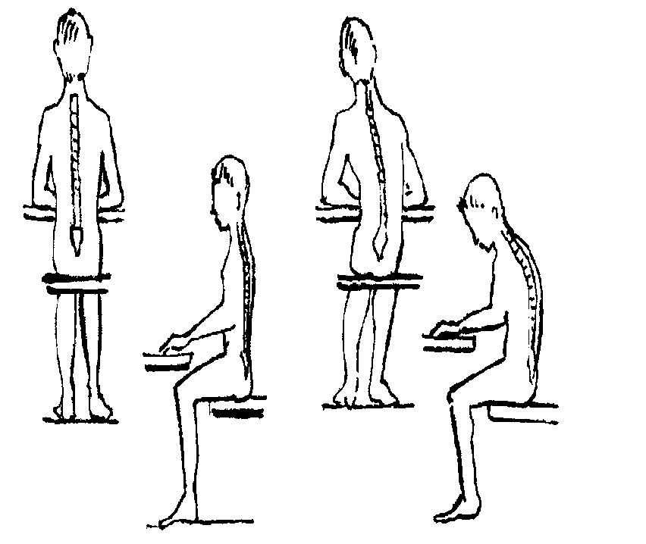
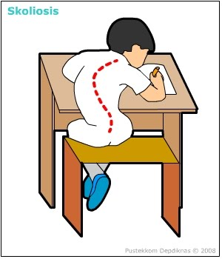
ДЛЯ ВЫРАБОТКИ ПРАВИЛЬНОЙ ОСАНКИ НЕОБХОДИМО
Сохраняйте правильную рабочую позу на занятиях.
При поднимании рук вверх или вперед не отклоняйте туловище назад.
Контролируйте положение своего тела перед зеркалом.

Slide 9
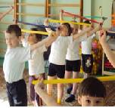
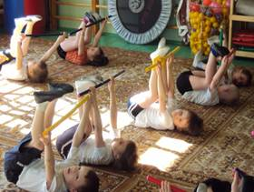
Особое значение для формирования правильной осанки имеют упражнения, которые выпрямляют позвоночник, расширяют грудную клетку, сближают лопатки и укрепляют мускулатуру спины и живота .

Slide 10
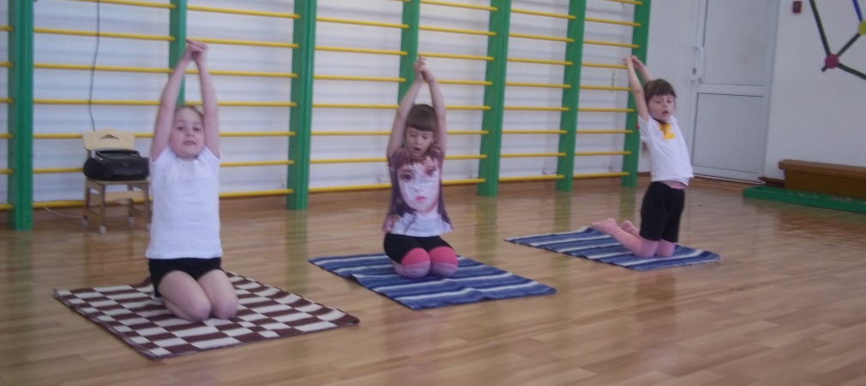
Сделаю окошечко,
посмотрю немножечко

Slide 11
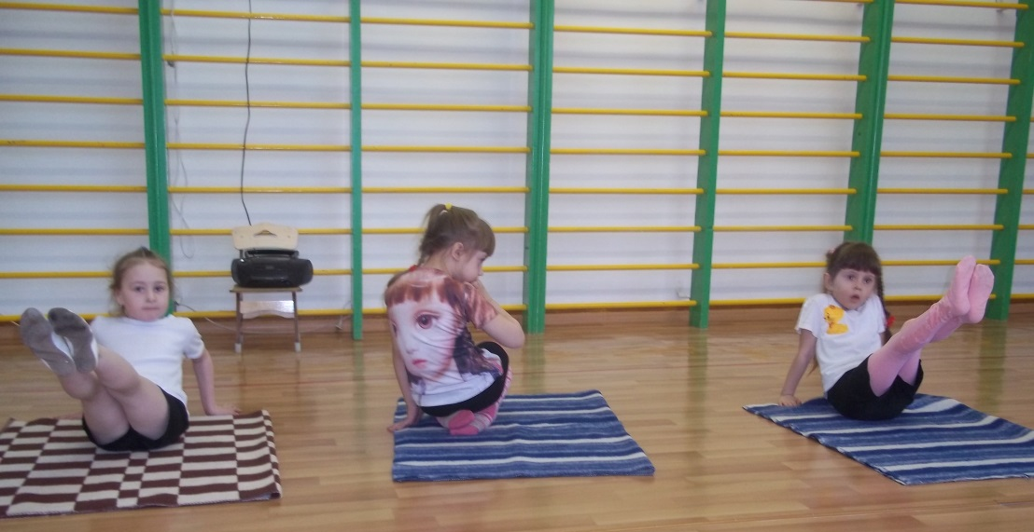
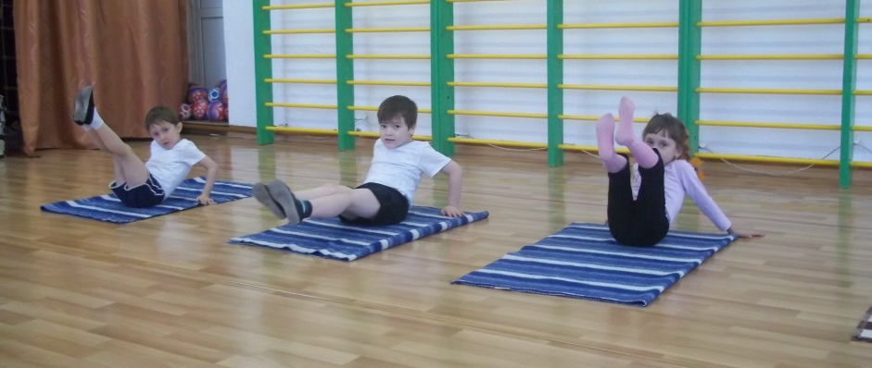
Подъёмный кран изображаю,
груз тяжёлый поднимаю.
По одной и вместе
ноги поднимаю.
Я хочу быть сильным –
Мышцы напрягаю.

Slide 12
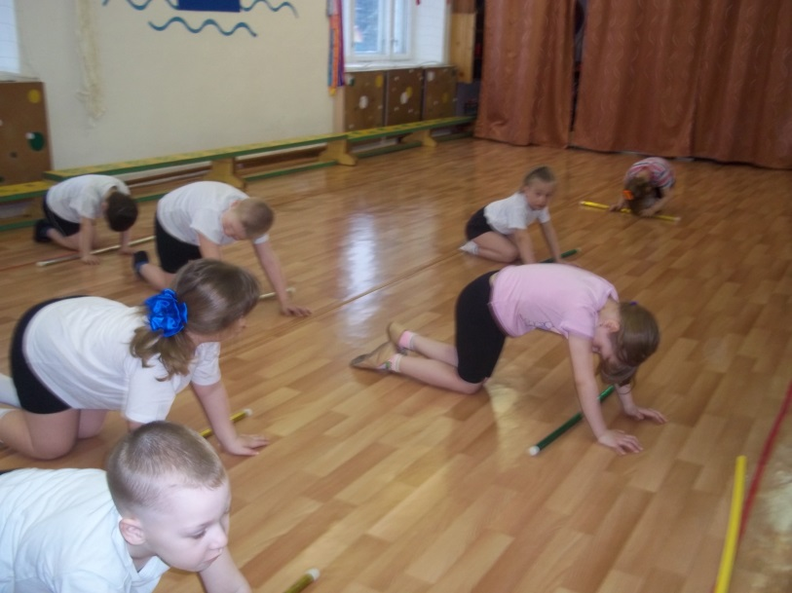
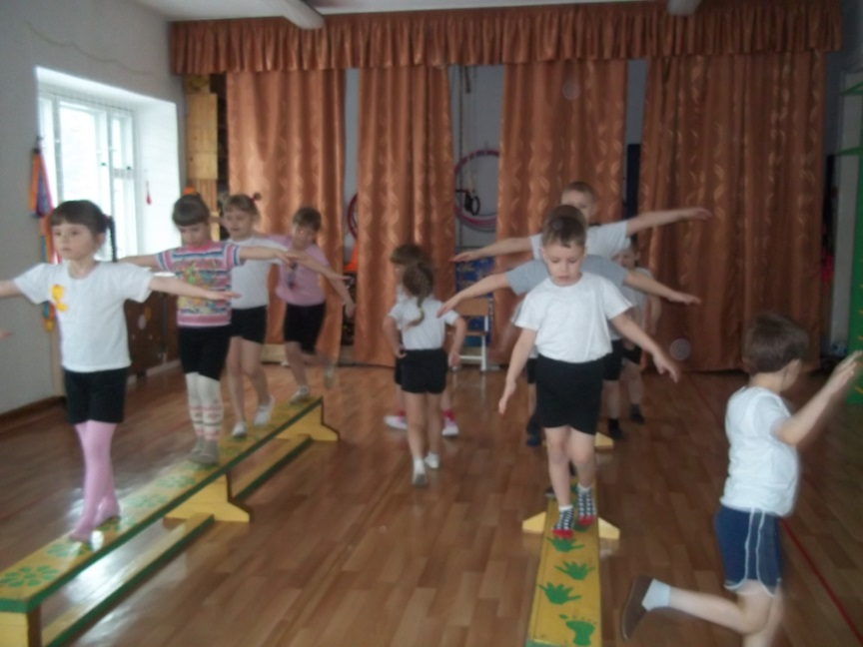
Спинка гибкая у нас,
Как у кошечки как раз!
« Мяу!» – спинку мы прогнём,
« Фрр!» – сердиться мы начнём.
Мышцы укрепили,
Держим спину прямо!
За красивую осанку
Нас похвалит мама!

Slide 13
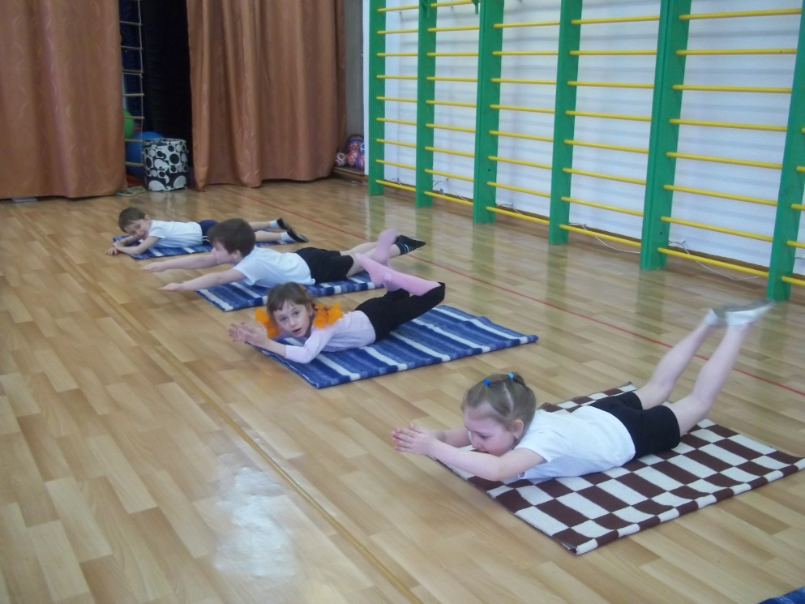
Тренирую мышцы я –
Это « лодочка» моя.

Slide 14
Спасибо
за
внимание

